Slide 1
正则表达式简介
报告人
李斯乔
Notes:
选择原因：在爬虫的时候碰到很多数据，虽然有现成的HTML解析工具比如beautifulsoup，利用标签xpath和css标记去定位数据，但是存在无法使用的情况，这个时候如果直接写字符处理的代码就非常麻烦，需要用正则表达式进行提取，这样就方便快捷

Slide 2
目录
CONTENTS
引言
基础语法
PythonAPI
基本原理
PART ONE
PART TWO
PART THREE
PART FOUR
Notes:
引言：举个例子展示正则表达式的优势
基础语法：一些常用的命令与符号
PythonAPI：
基本原理：最后对正则表达式的基础原理做一个介绍

Slide 3
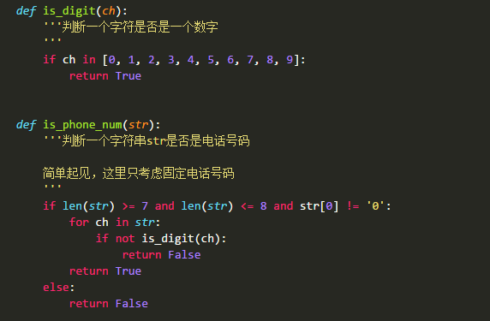
1. 引 言
问题：判断一个字符串是否是电话号码
如果是找出一段文本中的所有的电话号码呢？
最直接的办法就是，在字符串中的每个位置截取7-8个字符，然后调用现有的is_phone_num ()方法，但是这样的办法也存在一些问题。

Slide 4
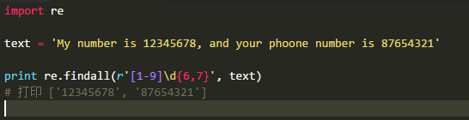
1. 引 言
直接截取判断存在的问题：
1.数据预处理
2.边界条件的判断
这样，即便只是找到最简单的固定电话号码，程序也非常复杂，难以维护。如果需要查找的是形式多变的文本，比如带区号的电话号码、手机号码、邮箱地址、IP地址、网站域名等，暴力求解程序的复杂度就非常的高了。
正则表达式就是解决这类问题的的“匕首”
利用正则表达式提取一段文本中的电话号码：
Notes:
预处理：只有当前字符是数字，然后读入7-8个字符，才会进行下一步判断
边界判断：在用is_phone_num()找出字符串之后，还需要保证他之前的字符不是数字字符，之后的字符也不是数字字符。看起来简单，但为了避免越界错误，需要判断：如果当前字符是文本的第一个字符，则不需要判断之前的字符，如果是最后一个字符，则不需要判断之后的字符……
利用正则：只要一行代码就可以简单轻松完成所有的工作

Slide 5
2. 语法简介
正则表达式(regular expression)描述了一种字符串匹配的模式，可以用来检查一个串是否含有某种子串、将匹配的子串做替换或者从某个串中取出符合某个条件的子串等。
正则表达式是由普通字符（例如字符 a 到 z）以及特殊字符（称为“元字符”，如前文的”\d”）组成的文字模式。模式描述在搜索文本时要匹配的一个或多个字符串。正则表达式作为一个模板，将某个字符模式与所搜索的字符串进行匹配。
普通字符
普通字符包括没有显式指定为元字符的所有可打印和不可打印字符。这包括所有大写和小写字母、所有数字和一些其他符号。
特殊字符
所谓特殊字符，又称为元字符，就是一些有特殊含义的字符。许多元字符要求在试图匹配它们时特别对待。若要匹配这些特殊字符，必须首先使字符"转义"，即，将反斜杠字符 (\) 放在它们前面。
Notes:
正则表达式的语法非常复杂

Slide 6
语法 | 说明 | 表达式实例 | 匹配的字符串
* | 匹配前面的子表达式零次或多次 | abc* | ab或abccc
+ | 匹配前面的子表达式一次或多次 | abc+ | abc或abccc
? | 匹配前面的子表达式零次或一次 | abc? | ab或abc
{n} | n 是一个非负整数, 匹配确定的 n 次 | ab{2}c | abbc
{m,n} | 最少匹配 m 次且最多匹配 n 次 | ab{1,2}c | abc或abbc
2. 语法简介
限定符
限定符用来指定正则表达式的一个给定组件必须要出现多少次才能满足匹配。有*或+或?或{n}或{n,}或{n,m}共6种。
语法 | 说明 | 表达式实例 | 匹配的字符串
\d | 匹配一个数字字符。 | a\dc | a1c
\D | 匹配一个非数字字符。 | a\Dc | abc
\s | 匹配任何空白字符 | a\sc | a c
\S | 匹配任何非空白字符 | a\Sc | abc
\w | 匹配包括下划线的任何单词字符 | a\wc | abc
\W | 匹配任何非单词字符 | a\Wc | a c
. | 匹配除 "\n" 之外的任何单个字符 | a.c | abc
\ | 转义字符 | a\.c | a.c
预定义字符
正则表达式中预定义字符有特殊意义，
Notes:
上述语法，均是Python所支持的
转义字符：\d用\\d

Slide 7
语法 | 说明 | 表达式实例 | 匹配的字符串
^ | 匹配字符串的开头，多行模式中匹配每一行的开头 | ^abc | abc
$ | 匹配字符串的结尾，多行模式中匹配每一行的结尾 | abc$ | abc
\A | 匹配字符串的开头 | \Aabc | abc
\Z | 匹配字符串的结尾 | abc\Z | abc
\b | 匹配一个单词边界，也就是指单词和空格间的位置 | a\b!bc | a!bc
\W | 匹配一个非单词边界 | a\Bbc | abc
2. 语法简介
定位符
定位符能够将正则表达式固定到行首或行尾。定位符用来描述字符串或单词的边界，它们还能够创建出现在一个单词内、在一个单词的开头或者一个单词的结尾的正则表达式
语法 | 说明 | 表达式实例 | 匹配的字符串
| | 匹配左右两边表达式任意一个，优先匹配左边的表达式，一旦成功则跳过右边的表达式 | abc|def | abc或def
() | 被括号包围的表达式将视作分组，匹配返回表达式开始和结束位置，可供后续使用 | (abc){2} | abcabc
(?P<name>…) | 分组，除了原有编号外再指定一个别名name | (?P<id>abc)(2) | abcabc
\<number> | 引用编号为number的分组到表达式中 | (\d)abc\1 | 1abc1
(?P=name) | 引用别名为name的分组到表达式中 | (?P<id>\d)abc(?P=id) | 1abc1
选择和分组符
Notes:
最后的例子，先定义一个别名,然后后面引用这个别名

Slide 8
2. 语法简介
其他特殊构造(不作为分组)
语法 | 说明 | 表达式实例 | 匹配的字符串
(?:…) | (…)的不分组版本 | (?:abc){2} | abcabc
(？imsux) | imsux每个字符表示一个匹配模式 | (?i)abc | Abc
(?#...) | #后的内容作为注释被忽略 | abc(?#comment)123 | abc123
(?!...) | 之后的字符串不成功匹配 | a(?!\d) | a后面字符不是数字
(?=…) | 之后的字符串成功匹配 | a(?=\d) | a后面字符是数字
(?<!...) | 之前的字符串不成功匹配 | (?<!\d)a | a前面字符不是数字
(?<=…) | 之前的字符串成功匹配 | (?<=\d)a | a前面字符是数字
Notes:
I 大小写
M 多行
S 单行
U unicode
X ascii模式

Slide 9
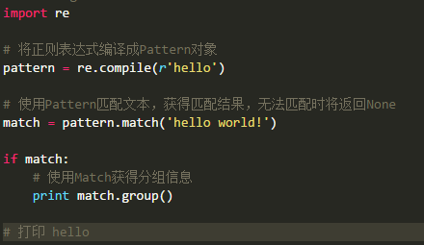
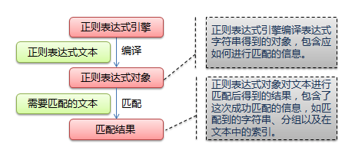
3.PythonAPI
Python通过re模块提供对正则表达式的支持。
re.compile(pattern， falg):
这个方法是Pattern类的工厂方法，用于将字符串形式的正则表达式编译为Pattern对象。 第二个参数flag是匹配模式，取值可以使用按位或运算符'|'表示同时生效，比如re.I | re.M。另外，你也可以在regex字符串中指定模式，比如re.compile('pattern', re.I)与re.compile('(?i)pattern')是等价的。
Notes:
使用re的一般步骤是先将正则表达式的字符串形式编译为Pattern实例，然后使用Pattern实例处理文本并获得匹配结果（一个Match实例），最后使用Match实例获得信息，进行其他的操作。
Re.I表示不区分大小写
工厂方法：可看作实例化类时候的预处理，这里的工厂指生成对应正则的NFA
有效利用compile，可提高效率
编译得到Pattern，再匹配得到Match

Slide 10
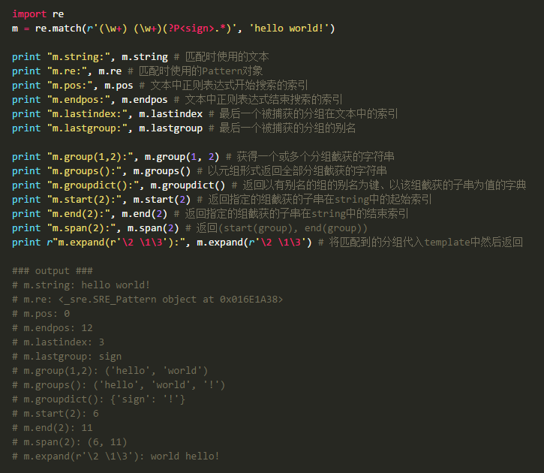
3.PythonAPI
Match
Match对象是一次匹配的结果，包含了很多关于此次匹配的信息，可以使用Match提供的可读属性或方法来获取这些信息。
Notes:
Match对象提供了丰富的属性和方法，供调用。
这里定义了三个分组，编号分别是1。2。Sign，注意：编号0表示整个匹配的字串
（<sign>.*）这里的sign作用：将（。*）分组命名为sign
Groups()=group(0)

Slide 11
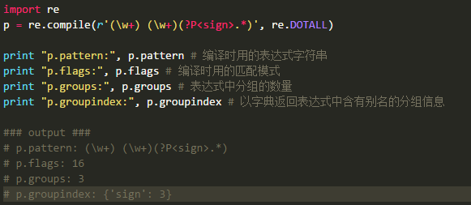
3.PythonAPI
Pattern
Pattern对象是一个编译好的正则表达式，通过Pattern提供的一系列方法可以对文本进行匹配查找。
Pattern不能直接实例化，必须使用re.compile()进行构造。
Pattern提供了几个可读属性用于获取表达式的相关信息：
Notes:
DOTALL 单行模式

Slide 12
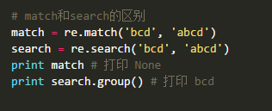
3.PythonAPI
match(pattern, string, flags=0): 这个方法将从string的pos下标处起尝试匹配pattern；如果pattern结束时仍可匹配，则返回一个Match对象；如果匹配过程中pattern无法匹配，或者匹配未结束就已到达endpos，则返回None。
search(pattern, string, flags=0): 这个方法用于查找字符串中可以匹配成功的子串。从string的pos下标处起尝试匹配pattern，如果pattern结束时仍可匹配，则返回一个Match对象；若无法匹配，则将pos加1后重新尝试匹配；直到pos=endpos时仍无法匹配则返回None
Notes:
下面是Pattern对象的实例方法
需要特别说明的是：match 和 search
Match只从头迭代一次，search从每个位置向后迭代一次

Slide 13
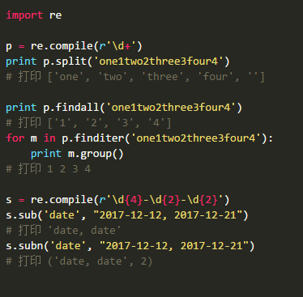
3.PythonAPI
Pattern对象还提供了spilt、findall、finditer、sub、subn方法，提供
对正则表达式的操作
Notes:
split(pattern, string, maxsplit=0, flags=0): 按照能够匹配的子串将string分割后返回列表。maxsplit用于指定最大分割次数，不指定将全部分割。
findall(pattern, string, flags=0): 搜索string，以列表形式返回全部能匹配的子串。
finditer(pattern, string, flags=0): 搜索string，返回一个顺序访问每一个匹配结果（Match对象）的迭代器
sub(pattern, repl, string, count=0, flags=0): 使用repl替换string中每一个匹配的子串后返回替换后的字符串。 当repl是一个字符串时，可以使用\id或\g<id>、\g<name>引用分组，但不能使用编号0。 当repl是一个方法时，这个方法应当只接受一个参数（Match对象），并返回一个字符串用于替换（返回的字符串中不能再引用分组）。 count用于指定最多替换次数，不指定时全部替换。
subn(pattern, repl, string, count=0, flags=0):
返回 (sub(repl, string[, count]), 替换次数

Slide 14
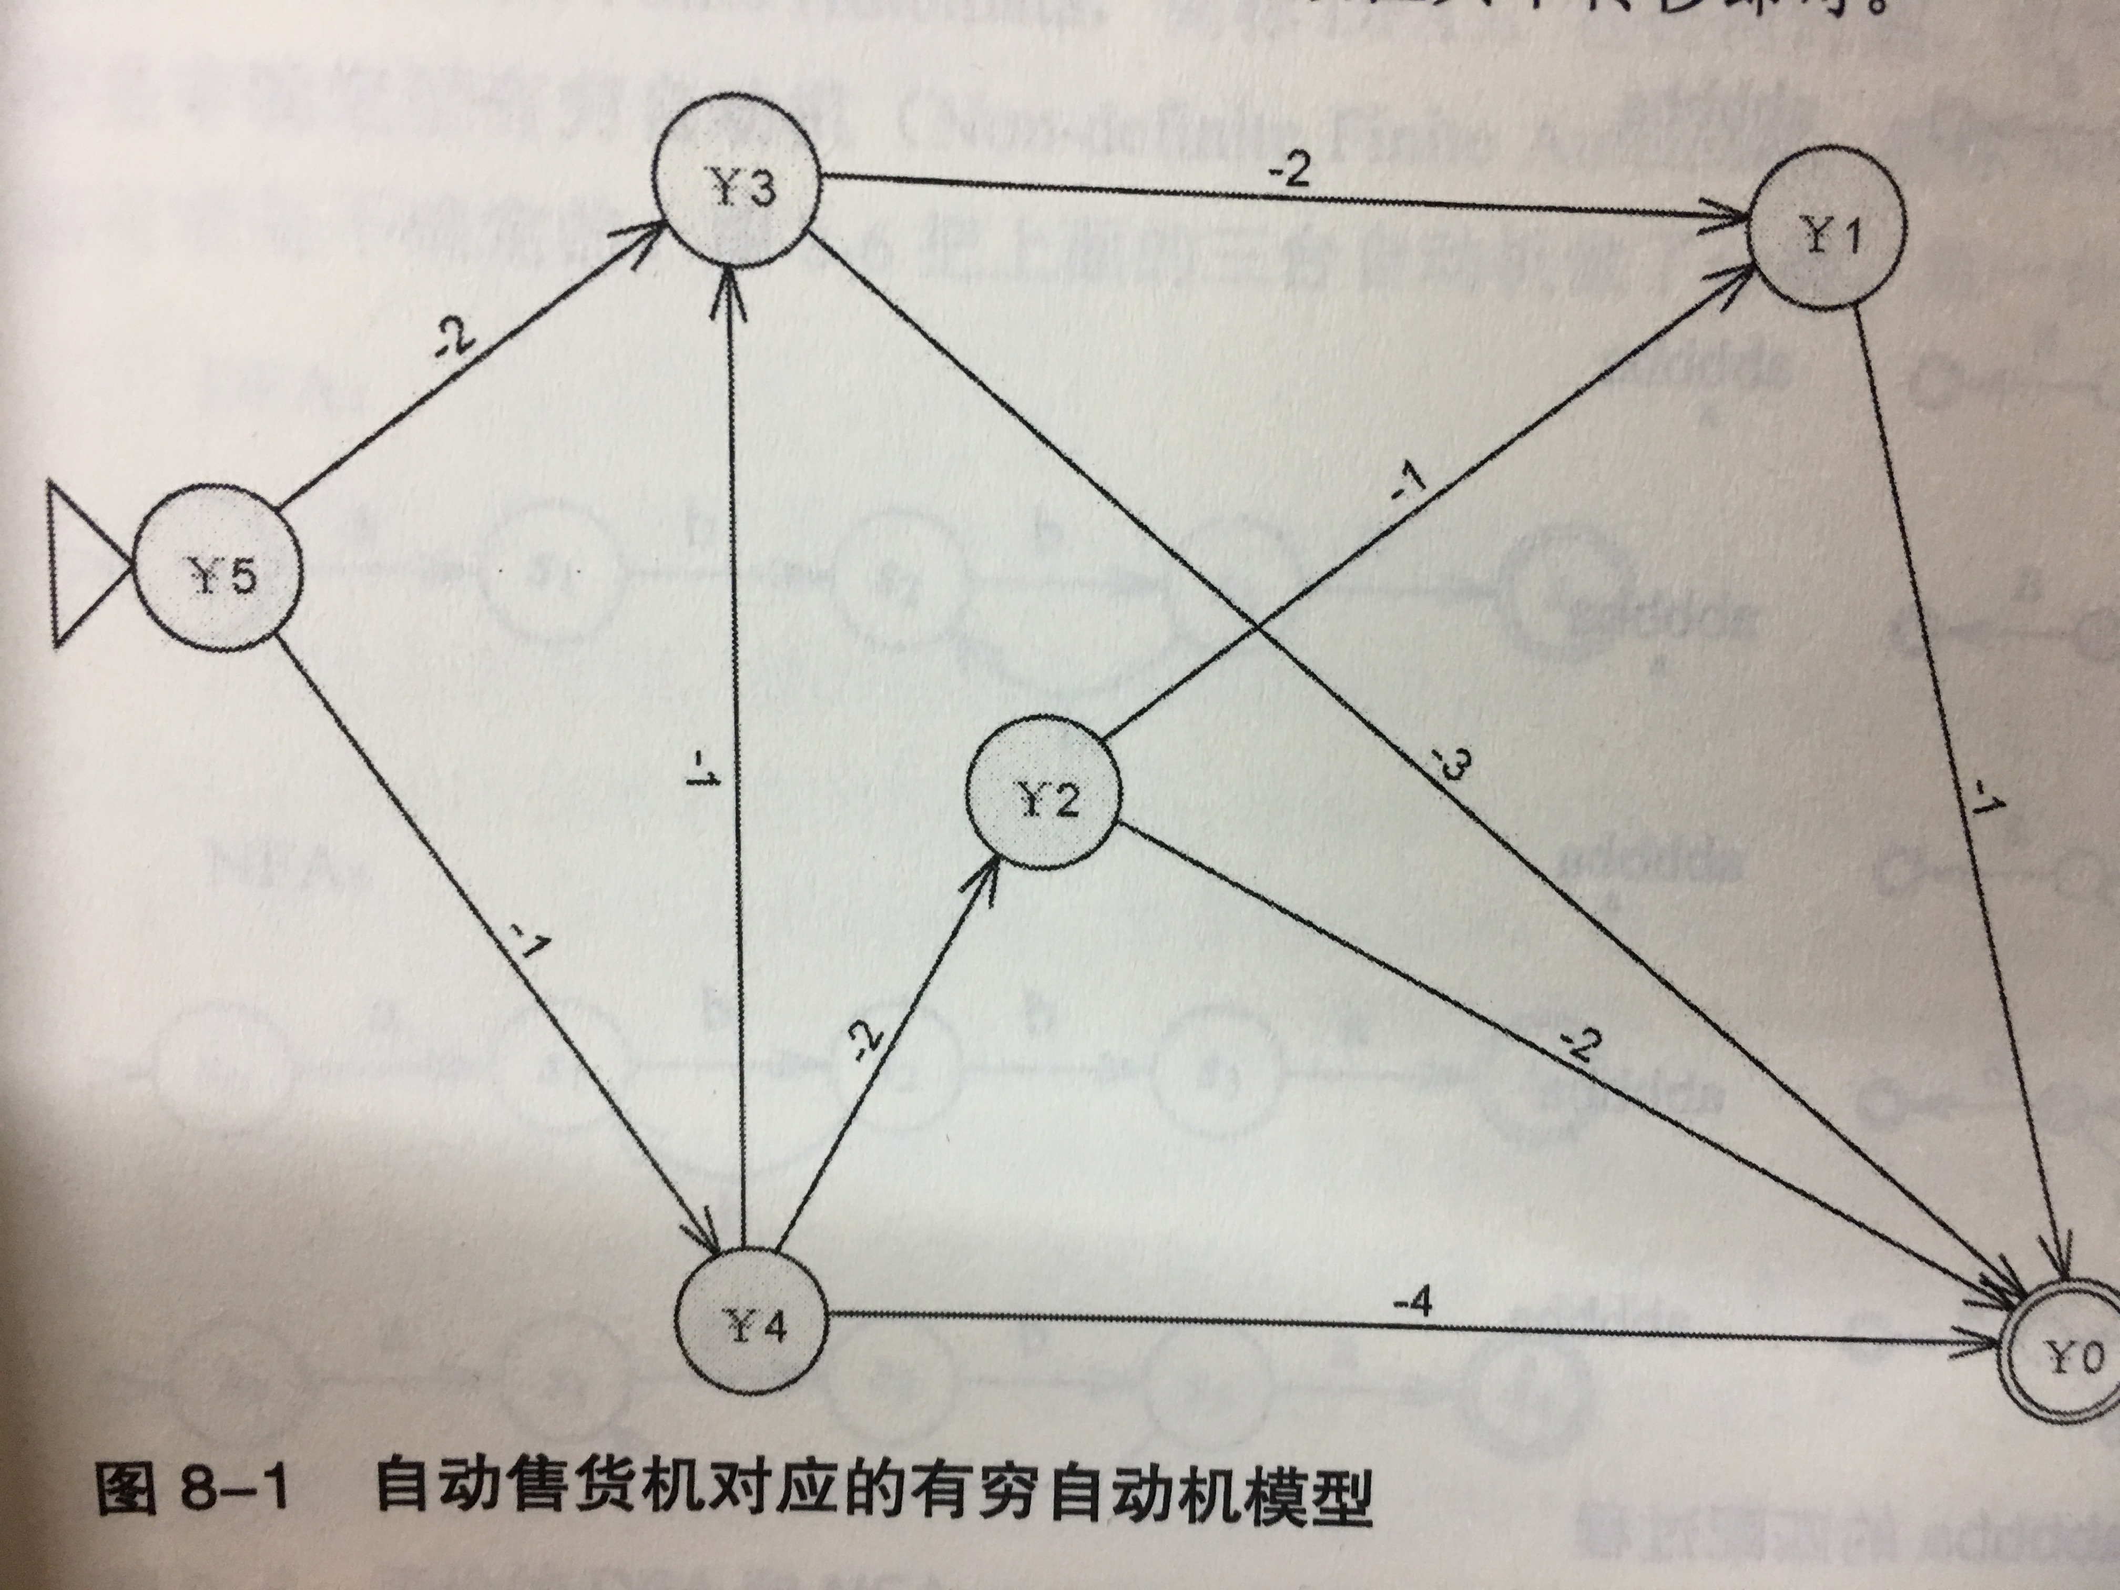
4. 基本原理
要了解正则表达式的原理，首先需要了解有穷自动机的概念：
1.具有有限多个状态
2.有一套状态转移函数
3.有一个开始状态
4.有一个退出状态
Notes:
自动售货机：具有有限个6个状态 图中6个圆圈
有一套状态转移函数：图中所有箭头
有一个开始状态 三角型标记
结束状态 双层圆圈

Slide 15
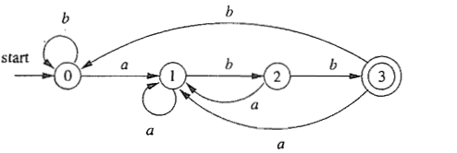
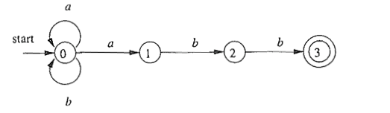
4. 基本原理
而根据状态的确定与否，一般会把有穷自动机分为确定性有穷自动机(Definite Finite Automata, DFA)和非确定型有穷自动机(Non-definite Finite Automata, NFA)
下图以正则表达式(a|b)*abb为例分别构造DFA和NFA：
DFA:
NFA:
Notes:
可以直观的看出，DFA每一个状态只有一个转移状态,,NFA则可以有多个状态，这样导致DFA的构造相对困难，NFA的构造则相对简单，
由于NFA和DFA的能力是一样的，每个NFA必然可以转化成一个等价的DFA，这样的构造算法不在讨论范围内

Slide 16
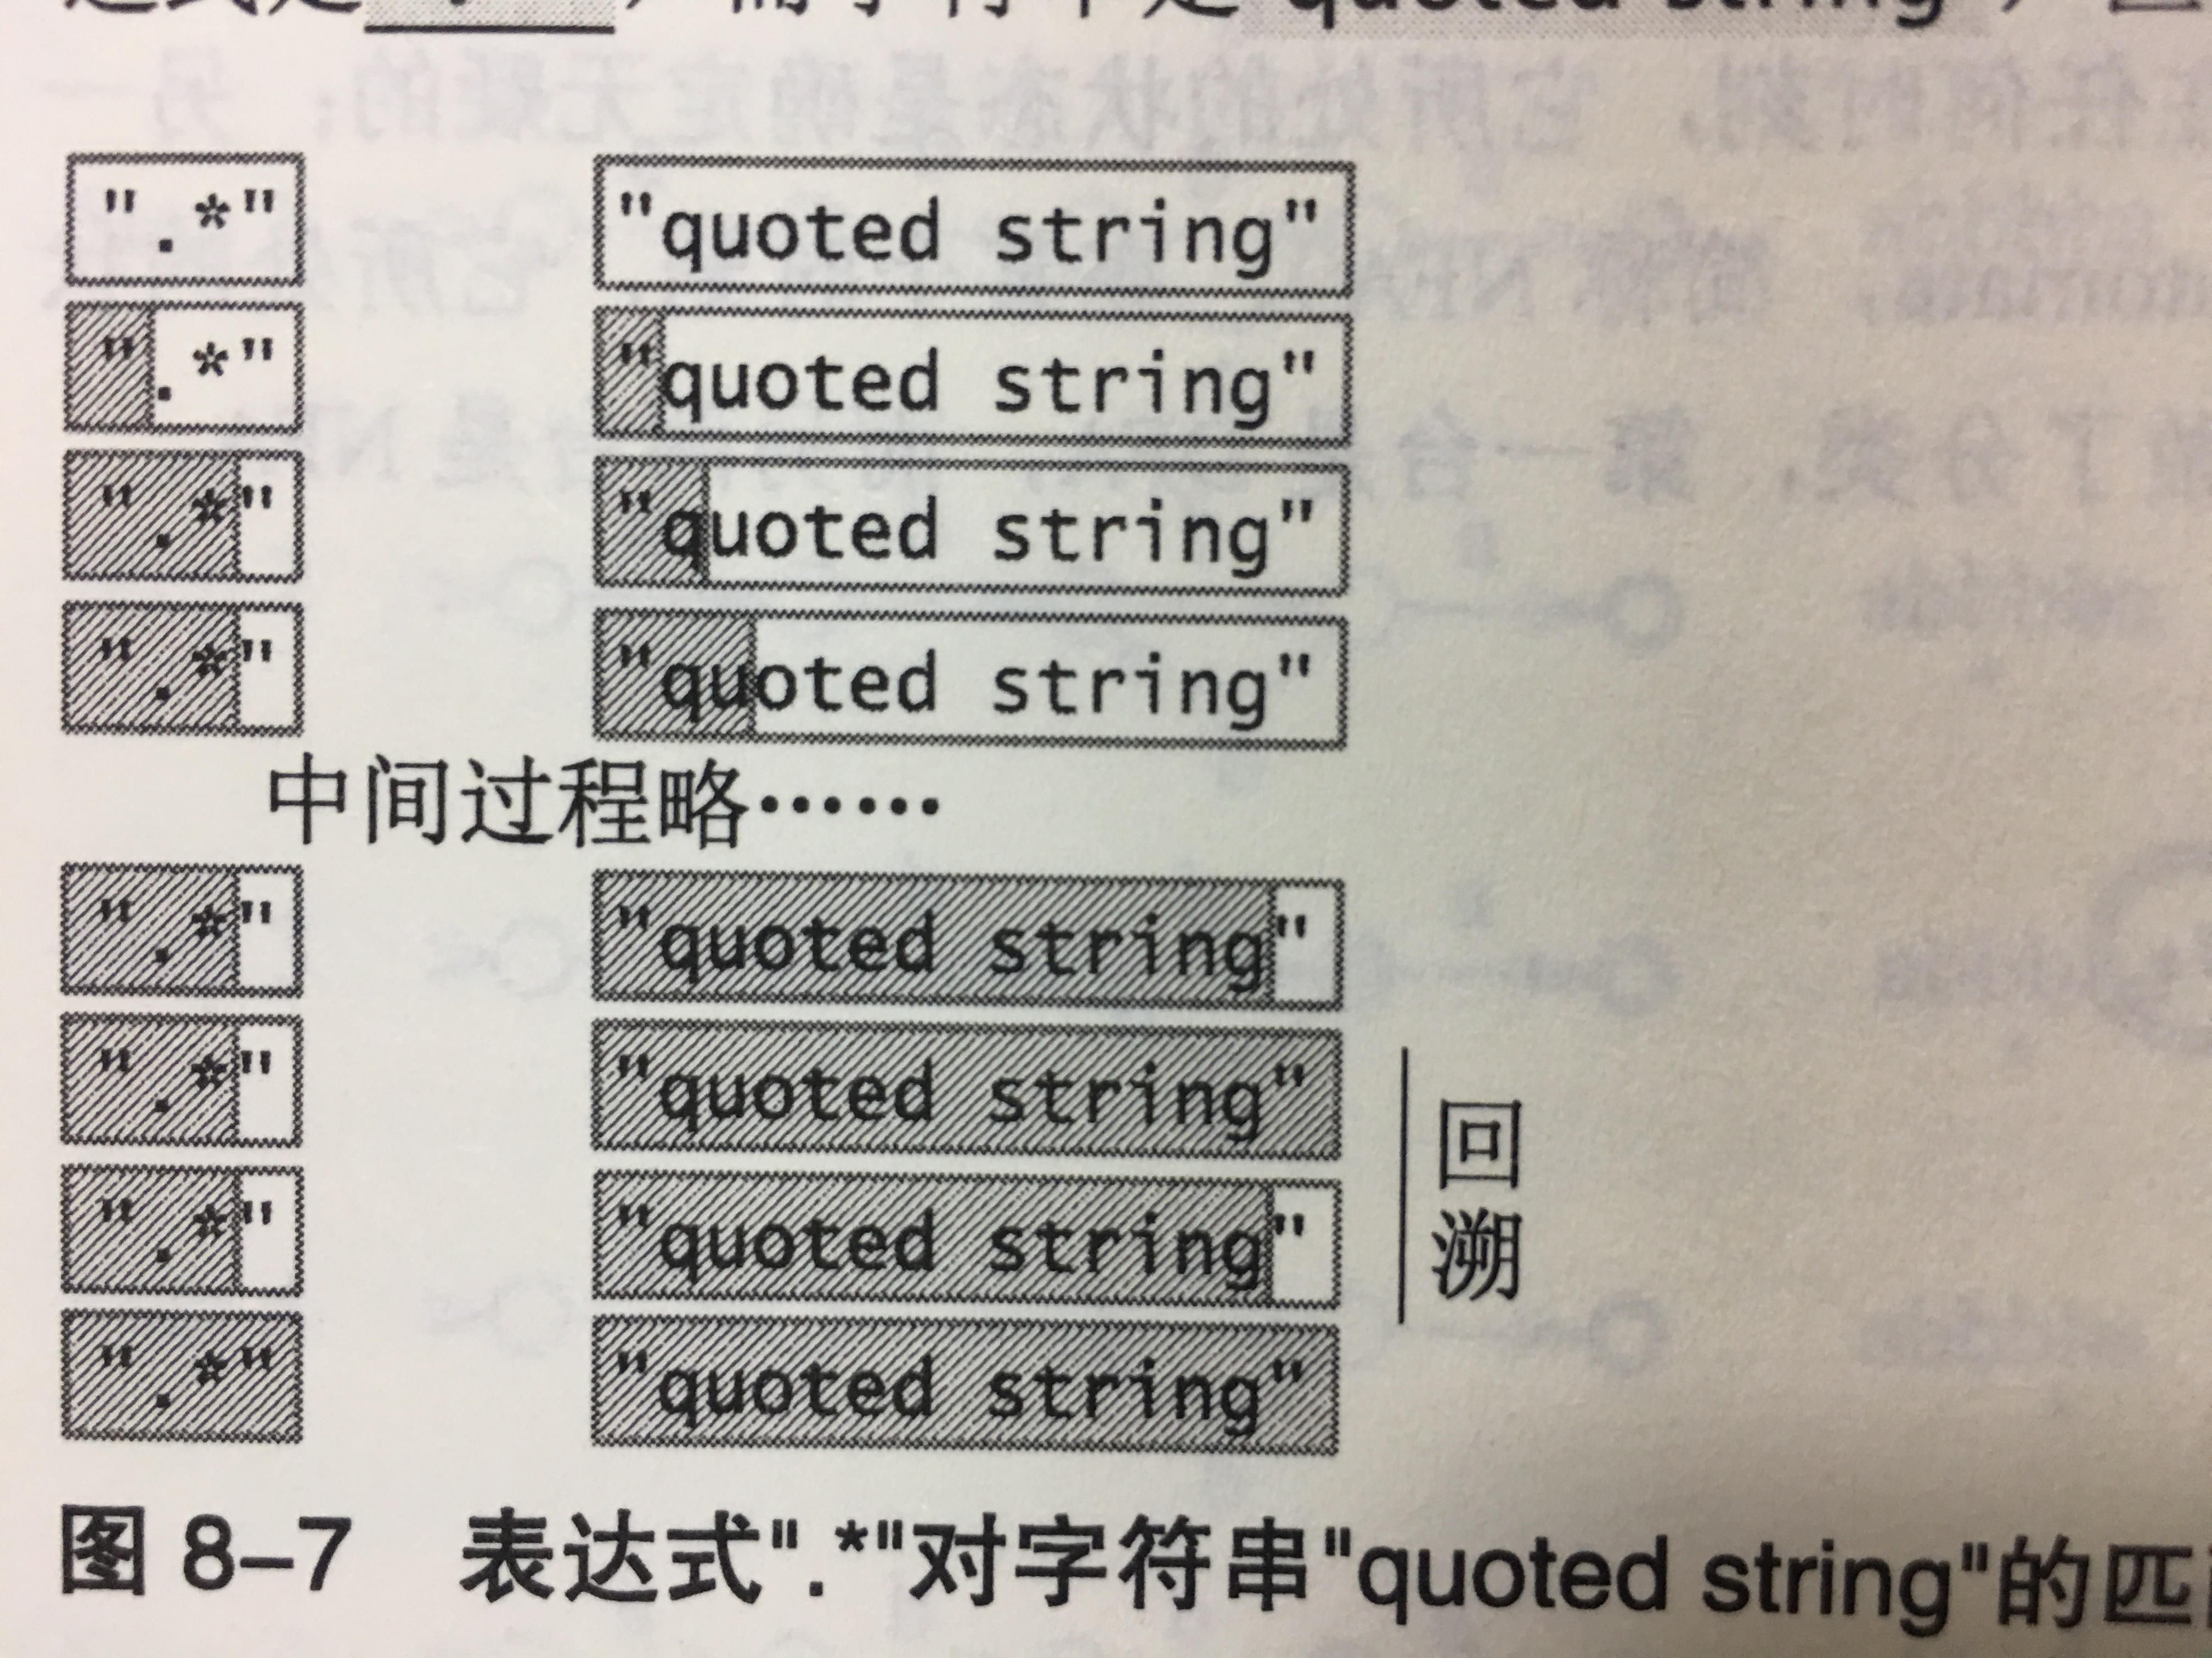
4. 基本原理
比起DFA，它有多个状态需要进行判断， NFA构造起来更加的麻烦，但是NFA却具有“回溯”这一重要特性。
NFA引擎工作原理：如果有多个可能的状态，他们会在选择时记录下这些状态，然后才选择其中某个状态进行尝试；如果之后遇到死路，则退回去，选择最近的一次记录且未尝试过的状态；依次向下执行直至完毕。
相比NFA，DFA不需要回溯，也就不需要保存状态，进行回溯，所以DFA一般来说更快一点
但是NFA也具有自己的优势：
1.构建时间相对更短
2.回溯提供的捕获分组功能
3.环视功能(?!...)和(?=…)
Notes:
图中：倒数第三部用*匹配“之后进入死路，这个时候回退，选择没有没有尝试过的状态”，最后完成了最“的匹配
目前的工具中，可能同时提供DFA和NFA，也有可能只有一个，选择使用。
NFA可以并行尝试提高效率：一个正则对象，a(bb)+a，对两个串abba,abab进行匹配

Slide 17
THANKS
Notes:
以上就是我今天分享的内容，希望能够帮到大家谢谢各位

